Slide 1

ANDRÉ GUGLIOTTI
Primeiros Passos no Magento Commerce
versão estendida
todos os direitos reservados

Slide 2
Sobre o palestrante
André Gugliotti
@AndreGugliotti
#Magento
formado em engenharia civil, em 2000, mas atuando no mercado de web desde 2004
entre 2005 e 2010, com a marca Hydra Studio –focado em soluções de vendas pela internet, para o cliente final
profissional certificado Google Adwords, agora atuando como consultor em comércio eletrônico e marketing digital, voltado para empresas

Slide 3
O que veremos nessa palestra?
conhecer o Magento, suas características, vantagens e desvantagens
aprender sobre os requisitos e como instalar o software
ter noções gerais de como uma loja Magento é estruturada e seu funcionamento
saber como estudar mais sobre o software e catapultar sua carreira com ele

Slide 4
Entendendo o Magento
desenvolvido pela Varien – atual Magento Inc., empresa de software americana, baseado na plataforma Zend
lançado oficialmente em março de 2008, é o melhor software de comércio eletrônico da atualidade, com mais de 2,5 mi de downloads e 90.000 lojas
é a solução usada pelo Uolhost para sua plataforma de lojas virtuais e uma das mais presentes nas solicitações de profissionais
em 2011, o Ebay/PayPal adquiriu toda a companhia, para usar o código como base para o novo Open X Commerce

Slide 5
Por que escolher o Magento?
software opensource e gratuito
facilidade para trabalhar com promoções e descontos
controle completo de usuários
preparação para SEO e integração com Analytics
gama abrangente de relatórios para otimização da loja
estrutura robusta, confiável e escalável
profissionais Magento em todo o mundo
gerenciamento avançado do catálogo de produtos
alta segmentação no processo de vendas

Slide 6
Vantagens do Magento
opensource e gratuito
não há custo de licença do software, direcionando o orçamento para serviços de instalação, customização e suporte
confiável e escalável
sistema próprio para lojas virtuais, com alta disponibilidade , atende desde pequenas lojas até os maiores magazines
profissionais em todo o mundo
reconhecimento da marca estimula o desenvolvimento de profissionais ao redor do globo
gerenciamento de catálogo
avançado, permite níveis elevados de configurações, em busca de uma melhor usabilidade e experiência para o usuário
facilidade nos descontos
sistema já traz de fábrica as regras de descontos, que permite um melhor tratamento aos clientes especiais ou situações sazonais
controle completo de usuários
segmentação dos usuários permite que se estabeleça grupos diferentes de clientes, com políticas diferentes de vendas
SEO, Analytics e Relatórios
integrado ao Google Analytics e preparado para SEO, melhorando posição no Google, e permitindo melhor conhecimento do mercado

Slide 7
Alta segmentação na hora de vender
alto conhecimento do cliente aliado a uma ferramenta robusta
oferecer melhores produtos aos clientes certos, na hora certa, no preço adequado
mais vendas

Slide 8
Versões do Magento
Community
release 1.5
licença opensource
Profesional
release 1.10
a partir de USD 2.995 por ano
Enterprise
release 1.10
conta com uma série de funções adicionais, como vendas privadas e melhor suporte a administradores
a partir de USD 12.990 por ano
pacote completo direto com Magento Partners
atende às necessidades de lojas virtuais de micro, pequeno e médio porte
suporte da comunidade, nos fóruns do Magento
sem custo pelo software
pacote completo direto com Magento Partners
funções adicionais em relação à Community, como cartões de presente físicos e virtuais
Magento Go
Magento Mobile

Slide 9
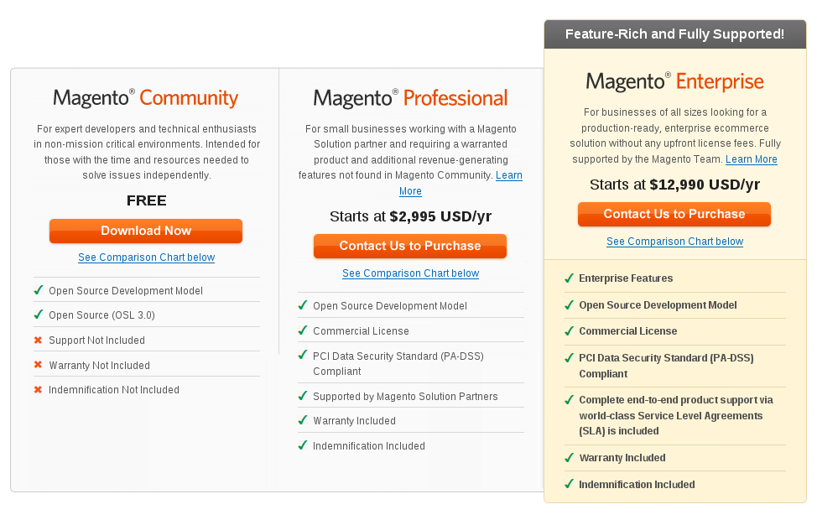
Comparando as versões
Products > Editions > Compare ou em www.magentocommerce.com/product/compare

Slide 10
Instalando: requisitos do servidor
pode ser instalado em servidores Linux ou Windows, local ou remoto
requisitos
  PHP >= 5.2.13
  MySQL >= 4.1.20
  PDO_MySQL, DOM e simplexml
  mcrypt e hash
  GD
  iconv, curl e SOAP
  safe_mode desligado
  pelo menos 32Mb de limite de memória
rodar script de verificação (magento-check.php)
http://www.magentocommerce.com/system-requirements

Slide 11
Instalando a Communitty Edition
Full Release
arquivo compactado com a instalação completa
Downloader
arquivo mínimo, apenas com o script do Downloader
deve-se baixar o arquivo, descompactá-lo e colocar no servidor
após iniciar o script via navegador, ele vai cuidar de obter todos os arquivos, da última versão estável, e proceder à configuração
acessando via navegador, segue-se a configuração do ambiente
chance de erros tende a zero, se as configurações estiverem corretas
conforme as configurações do servidor, ele pode falhar ao salvar os arquivos ou alterar as permissões

Slide 12
Instalando a Communitty Edition
Preview Release
versões ainda em testes, para serem verificadas pela comunidade e corrigidas
Sample Data
útil para quem quer ver uma loja funcionando, com produtos de exemplo
Database Repair Tool
ferramenta que permite comparar dois bancos de dados distintos e fazer as correções necessárias no banco defeituoso
Zend and Magento Unified
instalação unificada do Zend Server e do Magento Commerce
SVN
pra quem é familiarizado com SVN, pode usar a base do Magento para obter os arquivos

Slide 13
Arquivos de instalação do Magento
full release
traz todos os arquivos da última versão estável; basta colocar no servidor e acessar pelo navegador para fazer a configuração do ambiente
preview release
última versão em testes, ainda não liberada para uso em lojas que estejam em funcionamento; só deve ser usada para testes
downloader
arquivo único, que contém um script responsável por buscar os arquivos da última versão estável e colocá-los no servidor, permitindo a configuração do ambiente
sample data
apenas para lojas de testes, contém exemplos de produtos cadastrados e permitem ver a loja funcionando; tanto os arquivos como o DB devem ser colocados no servidor antes da instalação
database repair tool
ferramenta que permite comparar dois bancos de dados e fazer os ajustes necessários no banco defeituoso
Magento and Zend unified
instalação unificada do Zend Server e do Magento Commerce
Download > Community Edition ou em www.magentocommerce.com/download

Slide 14
Configuração do ambiente
1
aceitar a licença
2
definir as configurações regionais
3
definir as credenciais de acesso ao DB
4
informar os dados de acesso administrativo

Slide 15
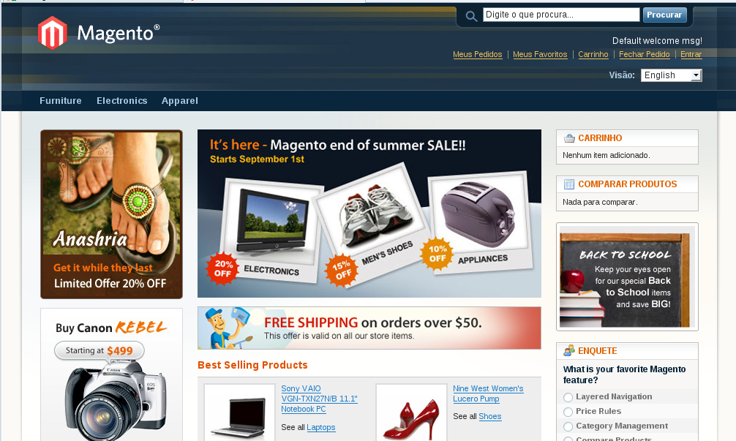
Frontend ou Frente de Loja

Slide 16
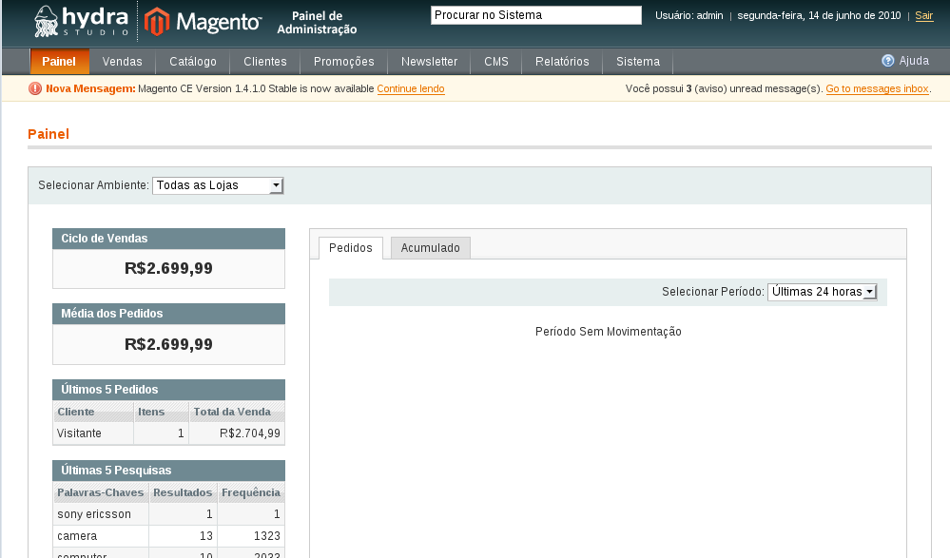
Backend ou Administração

Slide 17
Múltiplos sites e Múltiplas Lojas
instalação Magento
siteA.com
Loja de Sapatos Populares
Loja de Sapatos Finos
siteB.com
Loja de Celulares
servidor
website
loja
visão de loja
português
inglês
português
inglês
português

Slide 18
Tema = template + layout + skin
Cleo Moreira
Geek World
Loja do Profissional
Lu De Mari
Santho Aroma
Intelidente
PDF Books

Slide 19
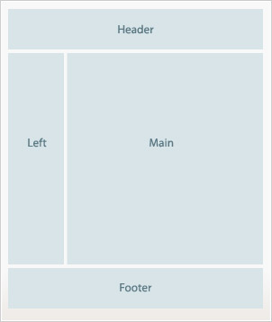
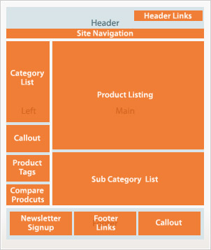
Estrutura de um tema Magento
www.magentocommerce.com/design_guide

Slide 20
Estrutura de um tema Magento
Template
Layout
arquivos XML
Skin
arquivos CSS e Javascript + imagens
responsáveis pelo corpo do tema, pela construção de cada um dos blocos da página
responsáveis pela exibição e posição dos blocos da página
dão o acabamento nos blocos da página
arquivos pequenos, muito segmentados
estão relacionados à área de atuação
pode-se mudar um tema apenas com CSS
arquivos PHTML
app/design/frontend
skin/frontend

Slide 21
Como montar um tema?
base/default
arquivos originais do Magento
default/meu-tema
arquivos que farão parte do tema personalizado
não devem ser alterados
são usados como base para o funcionamento do sistema
só serão criados quando houver necessidade de modificação
não são substituídos em uma atualização
467 arquivos, em 237 pastas

Slide 22
Vantagens dos temas em Magento
tema básico é atualizado com o software
alto nível de personalização
modificações no tema por curtos períodos
trabalha-se com blocos e elementos

Slide 23
Tipos de Produtos
Produto Simples
Produtos Agrupados
Produtos Configuráveis
Pacotes de Produtos
Produtos Virtuais
Produtos para Download

Slide 24
Detalhando os Tipos de Produtos
simples
produto básico e específico, correspondendo a um tipo único de produto, detalhado
agrupado
união de produtos semelhantes, permitindo que o cliente compre mais de uma variedade do mesmo tipo de produto
configurável
consolidação de opções pro cliente, quando ele levará apenas um
pacotes de produtos
grupo de diferentes produtos simples, unidos em um pacote com um atrativo como preço ou facilidade
virtual
produto que não terá entrega física, como um serviço ou atendimento
download
arquivos digitais disponibilizados automaticamente pelo sistema, após a liberação de pagamento

Slide 25
Módulos de expansão
meios de pagamento
cálculo de frete
atendimento online
integração com blogs
integração com redes sociais
sliders e banners
integração com ERP
integração com sites de vídeos
ingteração com NF-e

Slide 26
Trabalhando com módulos
Tipos
core: módulos do próprio software
Código
conjunto de arquivos PHP e XML
Distribuição
cobrado ou gratuito
community: módulos pensados para diferentes lojas
local: módulos pensados para uma loja específica
arquivo de configuração em XML
distribuído diretamente ou via Magento Connect
arquivos para atender o frontend e o backend
código aberto ou fechado

Slide 27
Onde o Magento ainda perde?
Complexidade
gigantismo do software
recursos de servidor
Profissionais
crescimento rápido e falta de visão de mercado
Tropicalização
funcionalidades específicas para o Brasil
integração com sistemas fiscais e NF-e
meios de pagamento e envio
preconceito contra opensource
dificuldades na compreensão da arquitetura

Slide 28
A pergunta ainda é:
por que Magento é uma boa área pra se dedicar e investir?

Slide 29
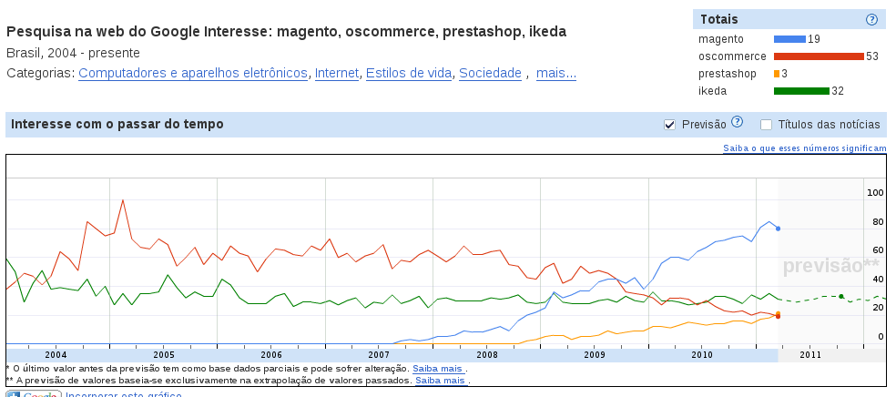
Confirmando com números: Brasil
www.google.com/insights/search

Slide 30
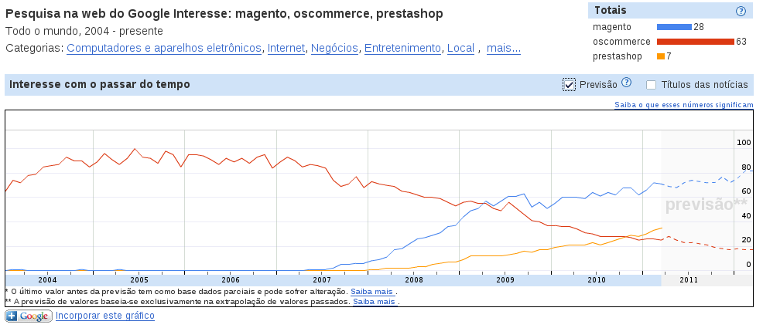
Confirmando com números: Global
www.google.com/insights/search

Slide 31
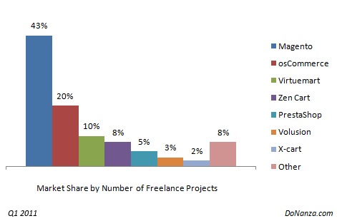
Pesquisa DoNanza.com
www.donanza.com

Slide 32
Impulsionando a carreira
Contributor
trabalhar na melhoria do software
auxiliar com o desenvolvimento de novos módulos e funções
Magento U
iniciativa de treinamento da própria Magento, por enquanto nos EUA e Europa
Business, Designer and Developer
Magento Certified
apenas em nível de empresas: Certified Partners
em breve, em nível de profissionais: Certified Professionals

Slide 33
Requisitos para um profissional Magento
Business
ferramentas de marketing digital
visão de mercado
Designer
criatividade, atualidade, visão global, ferramentas de design
usabilidade, navegabilidade, facilidade de uso
Developer
linguagens HTML, CSS, PHP, XML, Javascript
usabilidade, navegabilidade, facilidade de uso
conceitos de gestão e administração
MVC e Zend Framework são diferenciais

Slide 34
Possibilidades de carreira
Designer
Designer em lojas Magento
Developer
Desenvolvedor de lojas Magento
Business
Administrador de Lojas Magento
Chefe de Projeto
Engenheiro Comercial
Analista / Desenvolvedor em Segurança

Slide 35
Como posso estudar Magento?
Comunidade Magento – comunidademagento.com.br
fórum do Mario Sam – magento.mariosam.com
listas de e-mail do Google – ‘magentobr’
comunidades no Facebook e no Orkut – ‘Magento’
Twitter oficial do Magento - @magento
comunidade e fóruns do Magento
canal do Magento no Youtube
livros importados
livro em português – “Magento – Guia Definitivo” – Novatec
screencasts e tutoriais

Slide 36
Hora das perguntas!
André Gugliotti
andre@gugliotti.com.br
www.andregugliotti.com.br
@AndreGugliotti

